Slide 1







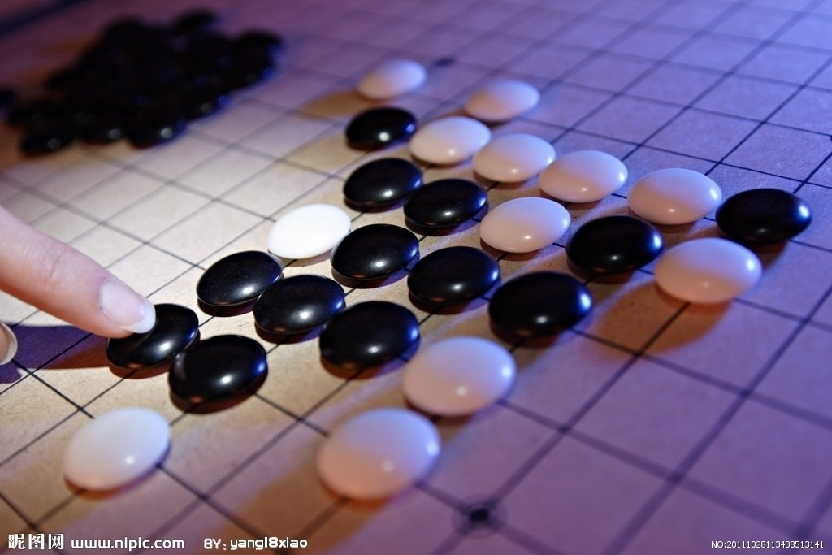
13、学 棋
1、词语复习
2、初读课文
3、拜师学艺
4、学习结果
5、学习过程
6、总结延生
板书
棋 围 能 专 致
另 鹅 弓 箭 作
围棋 能手 天鹅 专心致志
棋艺 弓箭 长进 远近闻名
走神 提醒 出色 拉弓射箭
Notes:
简介围棋：围棋起源于中国古代，四艺之一，被认为是世界上最复杂的游戏之一。19纵横共361个点

Slide 2
13、学 棋
1、词语复习
2、初读课文
3、拜师学艺
4、学习结果
5、学习过程
6、总结延生
板书
棋 围 能 专 致
另 鹅 弓 箭 作
围棋 能手 天鹅 专心致志
棋艺 弓箭 长进 远近闻名
走神 提醒 出色 拉弓射箭

Slide 3


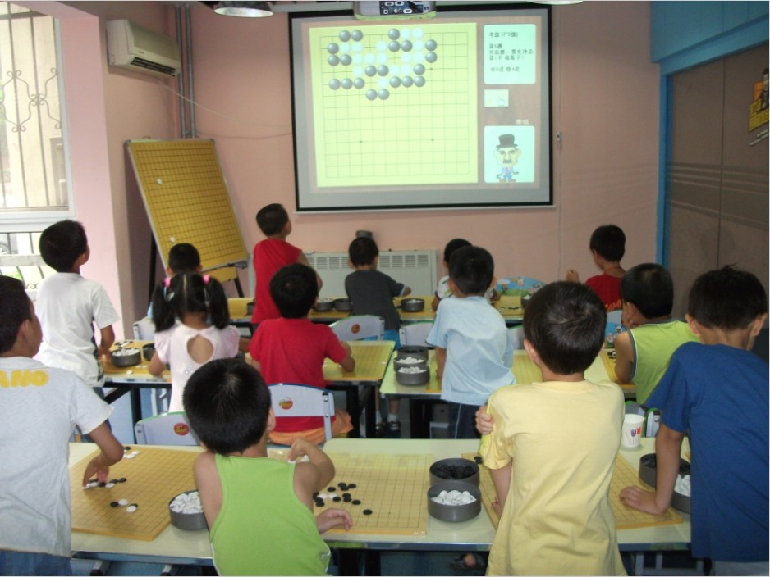
13、学 棋
1、词语复习
2、初读课文
3、拜师学艺
4、学习结果
5、学习过程
6、总结延伸
板书
谁跟谁学下棋？
学习的结果如何？
他们又是如何学习的？

Slide 4


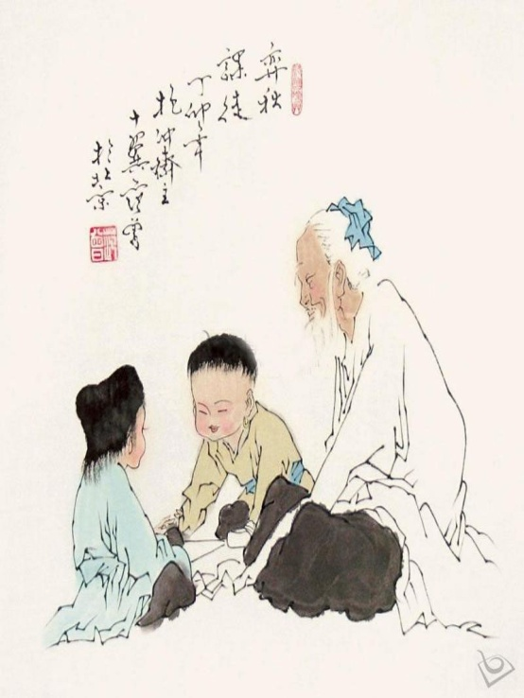
13、学 棋
1、词语复习
2、初读课文
3、拜师学艺
4、学习结果
5、学习过程
6、总结延伸
板书
为什么两个学生拜“秋”为师？
哪些词语说明秋的棋艺高超？

Slide 5


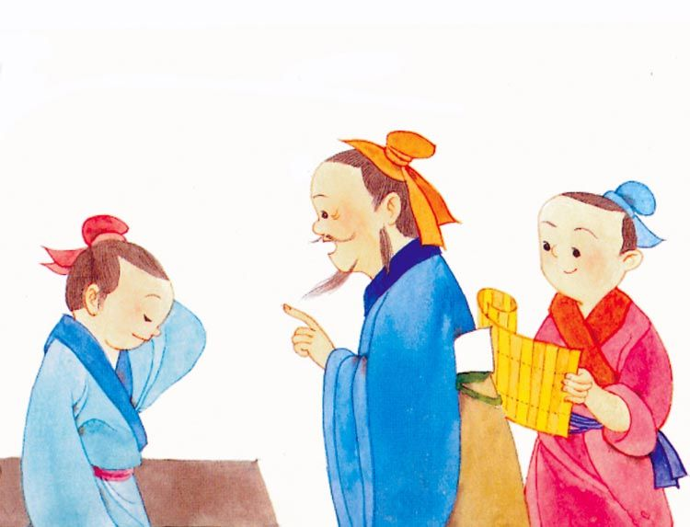
13、学 棋
1、词语复习
2、初读课文
3、拜师学艺
4、学习结果
5、学习过程
6、总结延伸
板书
两个学生学习的成果如何？
一个出色 一个没多大长进
为什么会出现这种结果？

Slide 6



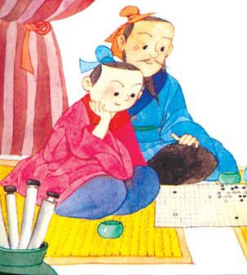
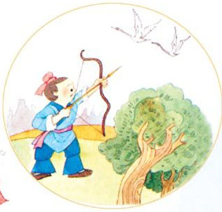
13、学 棋
1、词语复习
2、初读课文
3、拜师学艺
4、学习结果
5、学习过程
6、总结延伸
板书
一个学生 ，一边 一边 老师在棋盘上布子，有不明白的地方还要 上几句。
另一个学生呢，听着听着就 ，好像 一只美丽的天鹅正从远处飞来。他 ，要是用弓箭把它射下来该有多好哇！想着想着，双手不由得 出了拉弓射箭的动作。老师发现了,提醒他注意听讲。可他 听了一会儿， 去想别的事了。
专心致志
听
看
问
走了神儿
看到
想
做
只
又

Slide 7


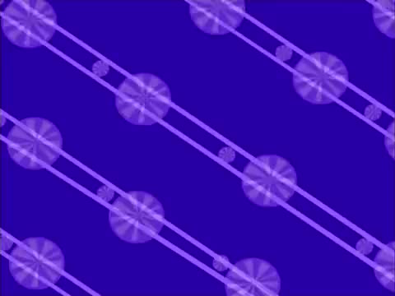
13、学 棋
1、词语复习
2、初读课文
3、拜师学艺
4、学习结果
5、学习过程
6、总结延伸
板书
为什么一个出色一个没多大长进？
没学好棋的学生，学射箭会出色么？
你想对他们说些什么呢？
一个学生因为（ ），所以后来成为（ ）的棋手，而另一个学生因为（ ），所以棋艺（ ）。看来，学习时要（ ），不能（ ）。
Notes:
视频下载地址：http://v.ku6.com/show/ZpPGbztiBz_kUAvSWbHamg...html
转换成WMV格式插入后，可随点随放。

Slide 8


13、学 棋
1、词语复习
2、初读课文
3、拜师学艺
4、学习结果
5、学习过程
6、总结延伸
板书
13、学 棋
专心致志 听 看 问
出 色
能手老师
态度端正
学习专心
走了神儿 看 想 做
只 又
没多大长进

